Slide 1
삼양건설산업㈜ 채용 안내서
정규직 건축시공 관리자 / 안전관리자 모집공고
1. 모집인원 및 응시자격
모집부문 | 인원 | 자격요건
건축시공 관리자 | 0명 | 건축/토목/조경/도시공학 해당 직무 근무경험, 자격증 소지자 우대
안전관리자 | 0명 | 건축/토목/조경/도시공학 해당 직무 근무경험 안전관련 자격증 필수
2. 근무조건
정규직 (수습기간) -3개월
근무 일시 : 스케줄 근무 (월 209시간 기준) – 현장 상황에 따라 스케줄 변동 가능성
근무 지역 : (본사) 서울 서초구 양재동 324-1 베델회관 4층
신분당선 양재시민의숲 에서 500m 이내
배정 현장에 따라 근무지 변동 가능성
3. 담당 업무
건축시공 관리자
- 현장관리 (공정 및 공기 관리)
- 현장 일용근로자 관리
안전관리자
- 안전관리 업무
*안전관리자는 자격증 필수 *
4. 복리후생
기숙사 운영
직원대출제도 , 장기근속자 포상
우수사원포상, 명절선물/귀향비, 창립일 선물 지급, 직무능력향상교육
아침 ~ 저녁 식사 제공, 유니폼 지급, 사무용품 지급
근로자의 날 휴무, 포상휴가, 산전 후 휴가

Slide 2
회사 소개
삼양건설산업㈜
SAMYANG CONSTRUCTION
설립일 : 1972년
공사 종류 | 사 업 명 (총 500여건)
근린생활 업무시설 (30여건) | 새롬프라자 / 구월동 메디컬센터 / 평화방송 및 신문사공사 베델회관 신축 / 삼선공업 전주공장 / 조양빌딩 / 태웅빌딩 목포상동835빌딩 / 해안건축 신사옥 / 경암 문화재단사옥 화물자동차 공제조합사옥 / 미아동빌딩 / 태성빌딩 / 필동LSY빌딩 / 대전대흥동S빌딩/ 파주 재해구호 물류센터 / 진사리B 빌딩 / 청담동 빌딩 / 고려증권 체육관 / 주안 지식산업센터 신축공사 / 청담 샹프리 플래그십 / 세곡동 주차전용빌딩 평택 모곡동지식산업센터/ 평택 세교동 지식산업센터 등 다수
의료시설 (90여건) | 순천 성 가롤로병원 / 수원 성빈센트병원 / 대구 파티마병원 포항 성모병원 / 창원 파티마병원동 증축 / 부평 성모 자애병원 대전 성모병원 / 가톨릭 부천성가병원 / 전남대 류마티스병원 대구 의료원 라파엘 웰빙센터시립 서대문 병원 / 대전대 천안한방병원 /창원 성 미카엘 병원 / 광주기독병원 / 평촌성심병원 / 보훈병원 /청주 성모병원 / 여의도 성모병원 BMT병동 조성공사 / 노원보건소청사 내진 보강, 건강관리센터 전기공사 등 다수
공공시설 (30여건) | 헌법재판소 청사 / 산업통상 진흥원 청사 / 서울 영어 체험마을 /한국 화학연구소 안정성 연구센터 / 대림운동장지하 공영주차장 /율촌 자유무역지구 기반시설공장 / 한국디자인진흥원/ LMO평가센터/ 강원도 청소년상담지원센터 / 고덕동 시각장애자연수원 / 서울시립 소년의 집 등 다수
일반 토목 및 기 타 (200여건) | 수유역 디자인거리 / 사당천 복개도로 / 반포천 차집관로 / 제일리 물류센터 부지조성/ 한강공원 자전거도로 / 북한산 도선사탐방로 복원공사 / 화곡3동 하수암거 개량공사 진여원 부산정사 / 엠마 하우스 대전 재건원 / 서울 무역전시장 주차장조성공사 /신월동 복개천 걷고싶은거리 조성공사 (월천길) / 제주 대정 헤르맨 하우스 등 다수

Slide 3
회사 소개
삼양건설산업㈜
SAMYANG CONSTRUCTION
설립일 : 1972년
공사 종류 | 사 업 명 (총 500여건)
성 당 (50여건) | 분당 요한성당 / 부산 남천동성당 / 포이동 성당 / 신봉동본당 / 공릉2동 성당 / 군종교구 연무대성당 / 일산성당 / 인천 서운동 성당 압구정 성당 / 의정부교구 중산성당 / 용산성당 / 장기동성당 우장산 성당 / 문래동성당 / 인천연희동성당 / 신월1동 성당 세곡동 성당 / 철산동 성당 / 둔촌동 성당 / 군포성당 / 목포 삼학도 성당 /대전 원신흥동 성당 / 우두 성당 / 용현동 성당 / 시화 바오로성당 / 위례성모승천성당 신축공사 / 동작동성당 신축공사 등 다수
가톨릭 교구청 수도원 등 (40여건) | 부산교구청 / 대전교구청 / 창원 성심의 프란체스코의 집 / 마산 트라피스틴 수녀원 /마산 살레시오 수련원 기숙사 / 트라피스트 수녀원 공장 / 성미카엘영성센터 /서울대교구 노동사목회관 / 수원교구청 사무실 및 수녀원 증축 / 인천교구 주교관 /광주교구 청주교관 / 거룩한말씀 수녀회 / 순천 영성센터 / 장성 프란치스코의 집 젬마의 집 / 까리스따스 수녀회 / 양양 성글라라수도원 / 까리따스 방배사회복지관 / 김포 가톨릭문화원 /대구 베네딕도 수녀원 / 부산 베네딕도 수녀원 파주성심수련원 / 양평 기도의 집 /돈보스코 청소년센터/ 신당동 수녀회 /중곡동 수녀원 포항 예수성심 시녀회 / 구성수도원 / 80주년 기념 가톨릭회관 / 외관수도원/ 성심의 프란치스꼬의 집 / 부산 소년의 집 / 살트르바오로 수녀원 / 청파동 복자수녀원 등 다수
교육시설 (70여건) | 인천가톨릭대학 송도캠퍼스 / 부산 가톨릭대학교 / 대전 전의가톨릭대학교 /수원 가톨릭대학교 / 서울 가톨릭신학대학교 / 광주 살레시오 고등학교 / 동성중고교 /성심여대 중앙도서관 / 가톨릭대학 성심교정 / 가톨릭대학 본관 /서강대 도서관 및 과학관 / 성신여자 대학교 직장어린이집 및 기숙사 신축공사 /지산 간호전문대 / 성심여자고등학교 / 루터신학교 / 포항 바오로 유치원 / 횃불트리니티 신학대학원 / 대전대학교제5생활관 / 대전대30주년 기념관 대전대학교 둔산캠퍼스 / 대전대20호관 증축 / 인천 박문여고 대전 가톨릭 문화회관 등 다수
교 회 (20여건) | 장석교회50주년기념관 / 향상교회 / 산본양문교회 / 산성교회 왕십리중앙교회 / 상도중앙교회 / 보배로운 교회 / 분당 산돌교회 순복음 엘림교회 / 금호중앙교회 / 수서교회 / 잠실 루터회관 열림교회 / 영등포교회 110주년 기념성전 / 네비게이토 선교회관 삼선교회 / 혜림교회/ 동탄연세교회 /방주교회 선교문화센타 등 다수

Slide 4
회사 소개
삼양건설산업㈜
SAMYANG CONSTRUCTION
설립일 : 1972년
현재 진행 및 완료 현장
공사 종류 | 사 업 명
의료 시설 | (의) 해창의료재단 요양병원
근린생활 업무시설 | 양수 두물 더 에코리버 오피스텔 신축공사 평택 모곡 지식산업센터 신축공사 울산 신화리 근생 및 업무시설 신축공사
관급공사 | 영등포 전통시장 아케이드조성공사 새남터 보행육교 개선공사 (종료) 삼일대로 30길 보행환경 개선공사 (종료) 가로수길 보행환경 개선공사 (종료) 서울 은로유치원 전기공사 / 광명 스피돔 선수숙소동 시설환경 개선공사 전기공사
교육시설 기 타 | 기초과학연구원 KASIT 캠퍼스 신축공사 이승훈 역사공원 역사문화체험관 건립공사 / 제주도 안덕면 덕수리 공동주택 신축공사 / 마장동 서울마켓 신축공사

Slide 5
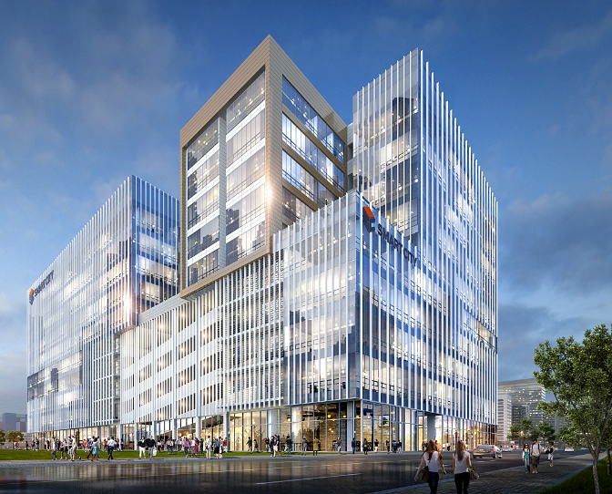
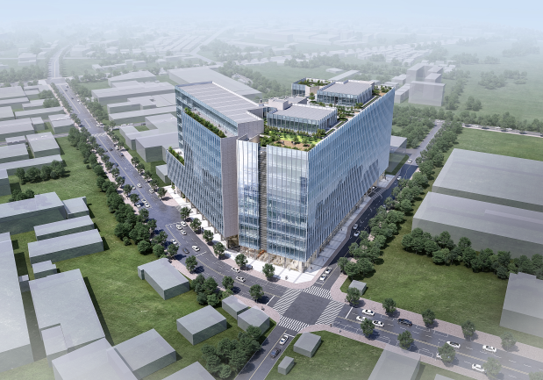
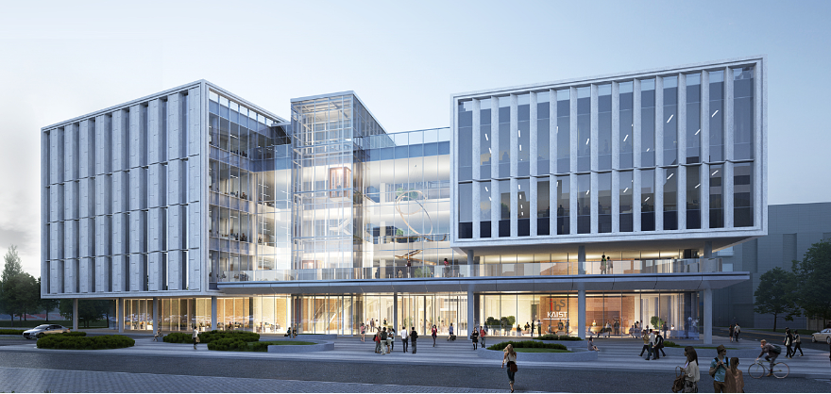
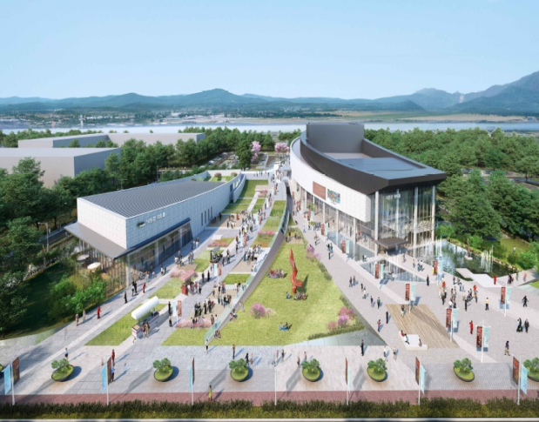
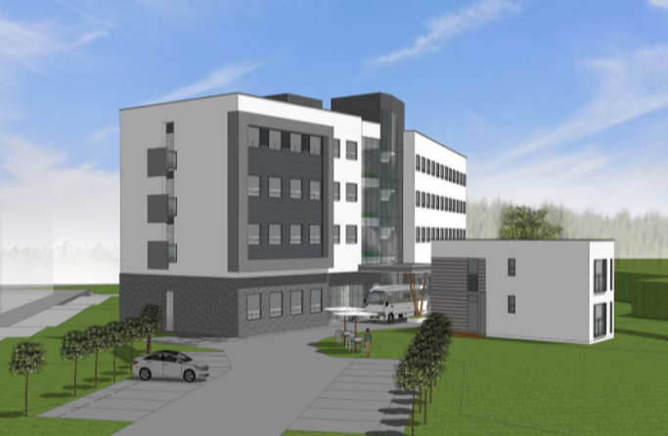
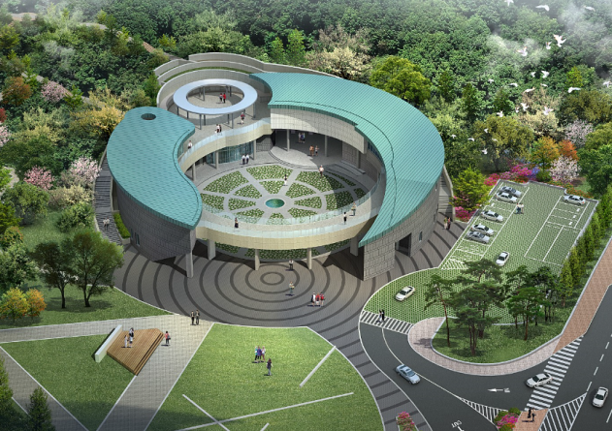
회사 소개
삼양건설산업㈜
SAMYANG CONSTRUCTION
설립일 : 1972년
현재 진행 중 공사 현장
[ 평택시 모곡동 지식산업센터 55,537㎡) ]
[ 평택시 세교동 지식산업센터/ B1~F11 ( 89,916㎡) ]
[ 기초과학연구원 KAIST캠퍼스 ]
[ 부산명지 문화복합시설 ]
[ (의)해창의료재단 요양병원]
[ 이승훈역사공원 역사문화체험관 ]

Slide 6
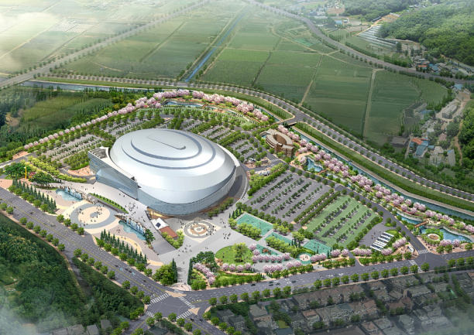
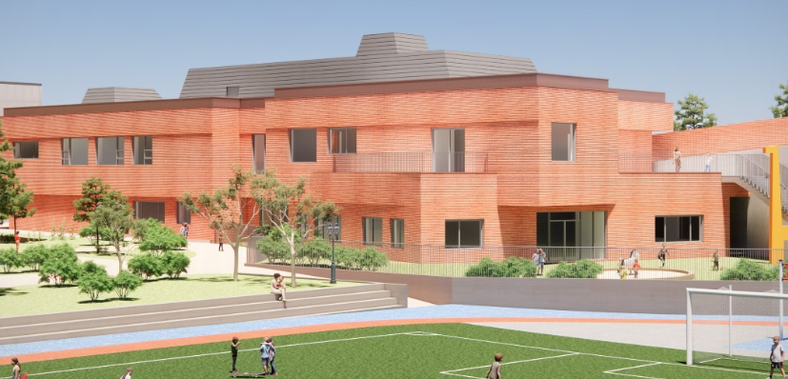
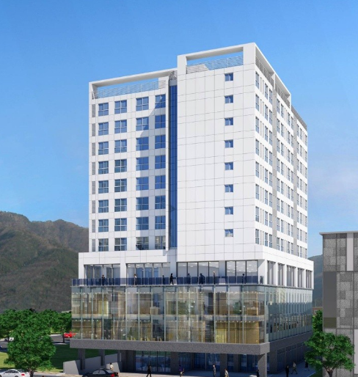
회사 소개
삼양건설산업㈜
SAMYANG CONSTRUCTION
설립일 : 1972년
현재 진행 중 공사 현장
[ 광명스피돔 경륜공원 ]
[ 서울 은로유치원 ]
[ 울산 신화리 근생 및 업무시설 ]

Slide 7
회사 소개
삼양건설산업㈜
SAMYANG CONSTRUCTION
설립일 : 1972년
수상 실적
년도 | 수상 내역 | 주관 기관 | 비고
2019 | 제 14회 대한민국 생태환경 건축대상 공모전 "기술부문 대상" 수상 | 환경부 장관 | 전남대학교 어린이병원 신축공사
2017 | 2017 대한민국 건설문화대상 국토부장관상 | 국토해양부 | 국토교통부 장관
2017 | 한국건축문화대상 우수상 | 대한건축사협회 | 천주교 서울대교구 세곡동 성당
2016 | 2016 인천광역시 건축상 우수상 | 인천광역시장 | 천주교 인천교구 연희동 성당
2013 | 김포시 건축 문화상 금상 | 김포시장 | 한국가톨릭 문화원 신축공사
2011 | 2011 인천광역시 건축상 장려상 | 인천광역시장 | 인천가톨릭 대학교 조형예술대학
2010 | 제 19회 대구광역시 건축상 작품전 "친환경분야 은상" 수상 | 대구광역시장 | 대구포교 성베네딕도 수녀회 기숙사 신축공사
2008 | 2008 인천광역시 건축상 장려상 | 인천광역시장 | 천주교 인천교구 서운동 성당
2007 | 산업자원부 장관 "표창장" | 산업자원부 장관 | 충북 오창 LMO 위해성 평가센터 공사
2006 | 서울특별시 시장 "표창장" | 서울특별시장 | 서울산업통상진흥원 신청사 공사
2004 | 서울특별시 시장 "표창장" | 서울특별시장 | 시립 서대문 병원 신축공사
2004 | 성실납세 "표창장" | 서울 서초세무서장
2000 | 충청북도 건축상 "금상" 수상 | 충청북도 도지사 | 청주 갈릴리 어린이집 공사
1996 | 제 6회 한국건축문화 "대상" 수상 | 건설교통부장관 | 대전 가톨릭 신학대학 공사
1993 | 동탑산업훈장 수상 제 922호 | 대통령 | 헌법재판소 신축공사
1992 | 조달협력상(최우수품질관리상) | 조달청장
1990 | 성실남세표창(국세부분) | 국세청장

